Slide 1
Проект «Оптимизация логистических потоков подачи комплектующих на сборочный конвейер»
ФГАОУ ВО «Казанский (Приволжский) федеральный университет»
Институт управления, экономики и финансов
Программа подготовки управленческих кадров
для организаций народного хозяйства Российской Федерации
Автор проекта: Гладких Денис Владимирович
Руководитель проекта: Карасик Елена Анатольевна, к.э.н., доцент
Notes:
Good afternoon dear members of attestation commission (board). My name is Denis Gladkih. Let me introduce my graduation project “Internal logistics process improvement by material frow optimization”.
My research advised in this project is Elena Anatolievna Karasik.

Slide 2
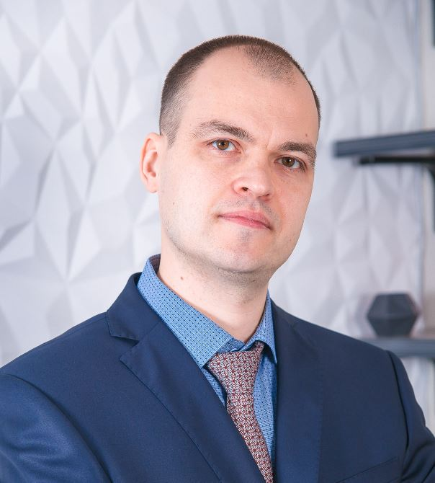
Гладких Денис Владимирович
Руководитель службы закупок и логистики (Supply Chain Leader)
Профессиональный опыт:
ПАО «КАМАЗ» 2004 – 2007 гг. (4 года)
ЗАО «КАММИНЗ КАМА» с 2007 г. (15 лет)
Подразделения в подчинении (итого 91 работник):
Отдел складской логистики
Отдел планирования
Отдел управления поставками
Отдел развития поставщиков
Notes:
I am … (company position, experience, main functions).

Slide 3
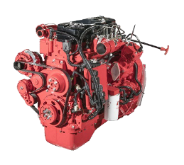
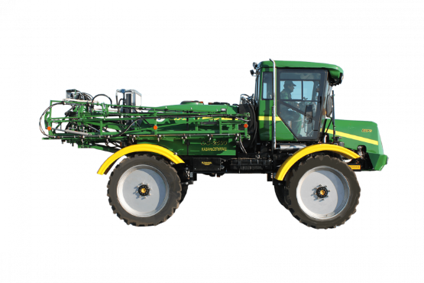
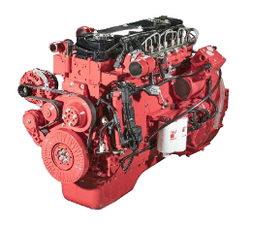
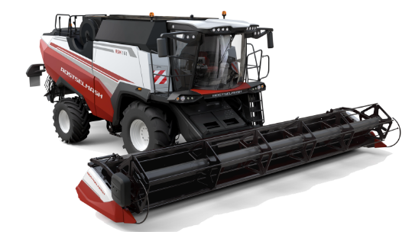
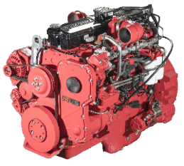
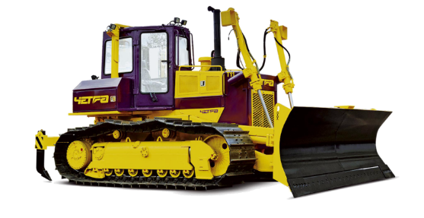
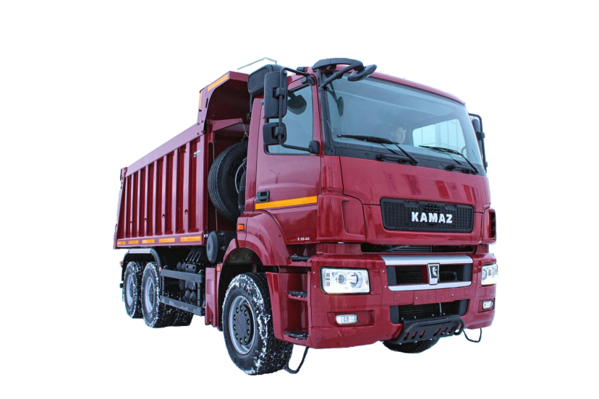
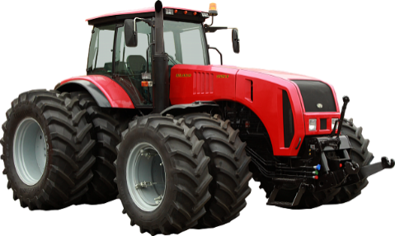
О компании ЗАО «КАММИНЗ КАМА»
90-170 л.с.
Компактная площадь
24 200 м²
130-310 л.с.
Персонал
405 человек
300-400 л.с.
Производственные мощности
35 000 двигателей в год
Современное оборудование
Линия сборки двигателей
Испытательные стенды
Линия окраски
Мех.обработка базовых деталей
Notes:
Our company – ZAO “Cummins Kama” was established in 2006 as a JV… (company description, products, application).

Slide 4
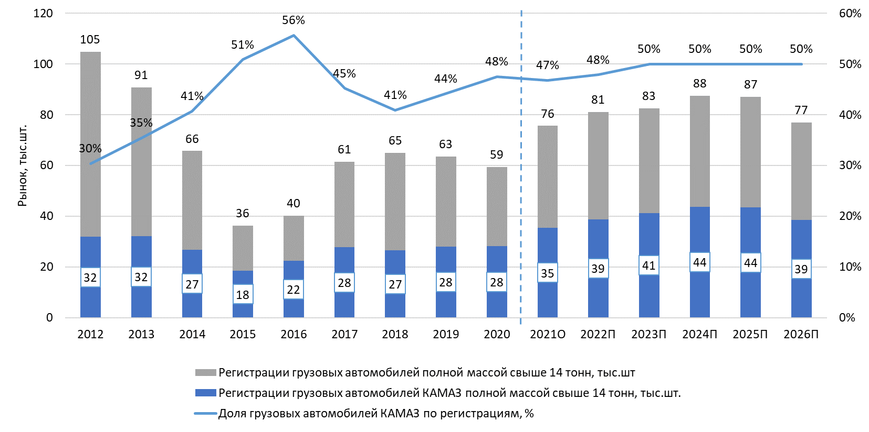
Положение компании на рынке
Регистрация а/м на рынке РФ
Продажи 2021 года
Прогноз продаж на КАМАЗ
Notes:
We’re working in the competitive environment. Our main customer is our 50% shareholder KAMAZ, using our engines in the trucks and busses with the share around 20-25%.
(KAMAZ share on market, other customers, 2021 results, 5-year forecast)

Slide 5
Узкие места управления производственной логистикой
Излишние запасы в незавершенном производстве цеха
Регулярная работа производства в сверхурочном режиме
Дефектность цеха по причине работы с упаковкой поставщика
Отсутствие ритмичности поставок деталей на конвейер
Цель:
Повысить эффективность имеющейся логистической системы для исключения переработок и повышения производительности.
Notes:
With the volumes growth we see many challenges. Warehouse and internal logistics process was designed during start-up in 2006 based on 500 engines per month. Now we actually produce up to 1500 engines with customers requirements even more.
So productivity increasing is one of the top priority now, that’s why I chose my topic connected with internal logistics optimization focused on the bottleneck with parts delivery to assembly line.

Slide 6
Задачи проекта
Оценить эффективность имеющейся системы внутренней логистики
Спроектировать и изготовить специальные тары для комплектации деталей
Разработать механизмы в информационной системе, позволяющие снизить кратность поставки деталей на конвейер с учётом новой специальной тары
Сократить затраты на работу в сверхурочное время
Улучшить эргономику процесса сборки
Notes:
Main goal of the project is to increase actual capacity (productivity). We need to analyze current situation, fix opportunities for improvement, design and produce new containers for parts delivery, implement new mechanisms in WMS.
By that we could achieve better productivity, improve ergonomics and potentially reduce (exclude) defects connected with packaging work.

Slide 7
График реализации проекта
 | Этап | Ответственный |  |  |  |  |  |  |  |  |  |  | 2022
 |  |  | 43 | 44 | 45 | 46 | 47 | 48 | 49 | 50 | 51 | 52 | 1 | 2 | 3 | 4 | 5 | 6 | 7 | 8 | 9 | 10 | 11 | 12 | 13 | 14 | 15 | 16 | 17 | 18 | 19 | 20 | 21 | 22 | 23 | 24 | 25 | 26 | 27 | 28 | 29 | 30 | 31 | 32 | 33 | 34
1 | Сбор и анализ данных, определение целей, анализ рисков | Лидер проекта
2 | Составление плана работ, определение ресурсов | Лидер проекта
3 | Согласование бюджета | Лидер проекта, фин.директор
4 | Разработка ТЗ на тару | Инженер-технолог
5 | Изготовление образцов тары | Подрядчик
6 | Приёмка/испытание образцов | Специалисты команды
7 | Изготовление тары | Подрядчик
8 | Разработка ТЗ на механизмы ИС | Специалист по складской логистике
9 | Внедрение новых механизмов ИС | Инженер-программист
10 | Корректировка внутренних процессов | Специалист по складской логистике
 | выполнено
 | запланировано
Notes:
On this slide you can see the road map of the project with marking the current situation. We have already done all the paperwork connected with project analysis, identified required quantity of the containers, made technical enquiry for containers design, and received some samples for validation.

Slide 8
Показатели проекта
Показатель | Ед.изм. | Количество
Проектирование и изготовление тары | Тыс.руб | 4 138
Разработка программного обеспечения | Тыс.руб | 25
Административное время | Тыс.руб | 45
ИТОГО затраты | Тыс.руб | 4 208
Экономия в год | Тыс.руб | 2 100
Ставка дисконтирования | % | 20
Окупаемость | год | 3
NPV | Тыс.руб | 215,6
Срок окупаемости
3 года
 | 2022 | 2023 | 2024 | 2025
Инвестиции в проект, руб. | 4 208 000
Экономия в год, руб. | 2 100 000
Экономия от реализации, с учётом ставки дисконтирования |  | 1 750 000 | 1 458 333 | 1 215 278
ИТОГО |  | -2 458 000 | -999 667 | 215 611
Ставка дисконтирования | 20%
Notes:
Main investment is containers production, and savings will be reached by engine assembly takt-time reduction, that gives opportunity to reduce (exclude) overworking hours.
Project payback period is 3 years.

Slide 9
Результат проекта
Снижения такта сборки на 20 сек. (экономия фонда оплаты труда)
Повышение гибкости производства (+5 двигателей в смену)
Потенциальное исключение дефектности (упаковка)
Эргономический эффект
 | Номенклатура | Количество
Всего позиций тар | 23 | 140
специальная | 22 | 110
стандартная | 1 | 30
 | Было | Стало
Такт сборки двигателей, мин. | 5,625 | 5,29 | -0,34
Дефектность цеха (упаковка), руб. в год | 38000
Notes:
As a result by saving from 5 to 20 seconds on each operation total effect will give additional 5 engines assembly per day, ore more than a hundred per month.

Slide 10
Риски проекта
Код риска | Наименование риска
Р1 | Удорожание металла
К1 | Ошибки проектирования тары
В2 | Увеличение сроков изготовления тары поставщиком
Т1 | Изменение компонентной базы двигателя
В1 | Увеличение сроков внедрения механизмов в информационной системе
Т2 | Изменение планировки конвейера
Р2 | Снижение объёмов производства
3
2
1
Notes:
Risk assessment has been done.

Slide 11
ФГАОУ ВО «Казанский (Приволжский) федеральный университет»
Институт управления, экономики и финансов
Программа подготовки управленческих кадров
для организаций народного хозяйства Российской Федерации
Проект «Оптимизация логистических потоков подачи комплектующих на сборочный конвейер»
Автор проекта: Гладких Денис Владимирович
Руководитель проекта: Карасик Елена Анатольевна, к.э.н., доцент
Notes:
Thank you for attention and your interest to my project. I have some additional pictures in Appendix 1-3 showing the first samples of containers already used on the shopfloor.
Now I can answer your questions.

Slide 12
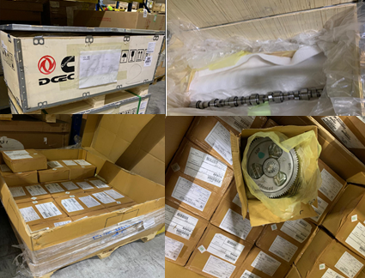
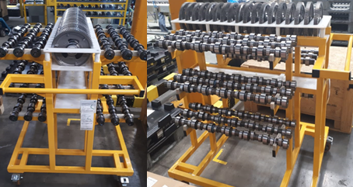
Приложение 1. Внедрение опытных образцов.

Slide 13
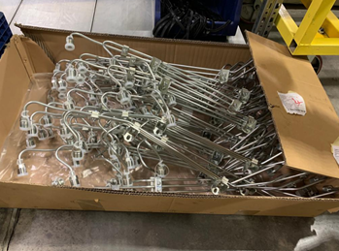
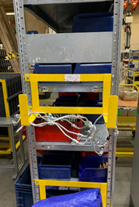
Приложение 2. Внедрение опытных образцов.

Slide 14
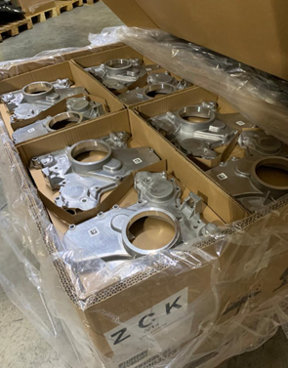
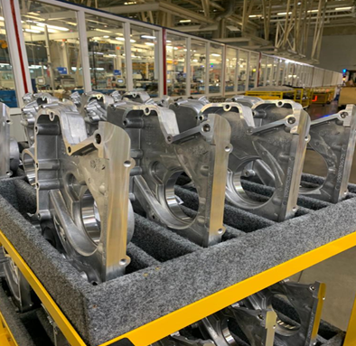
Приложение 3. Внедрение опытных образцов.

